Slide 1
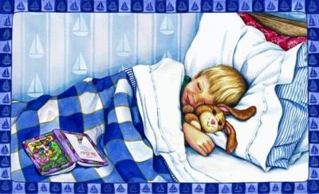
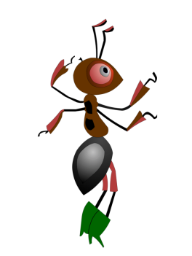
Презентация к уроку окружающего мира, 1 класс УМК «Школа России»
« Зачем мы спим ночью?»
Учитель начальных классов
Селегень Оксана Алексеевна

Slide 2
Ребята , хорошо ли вы
спали сегодня ночью?
А вот Муравьишка спал плохо.
И знаете, почему? Всю ночь его мучил вопрос: „Зачем мы спим ночью?“ Давайте подумаем, как ответить Муравьишке, и
всё ему скажем, когда он
проснётся.

Slide 3
Устаём ли мы с вами за день? Как вы
себя чувствуете вечером? В какое время вы обычно ложитесь спать? Как вы встаёте, если легли спать позже, чем обычно? Вспомните ситуации, когда к вам в дом гости пришли в воскресенье. Во сколько они уходят? Что вы делаете после их ухода? Когда ложитесь
спать? Как вы чувствуете себя на
следующий
день?

Slide 4
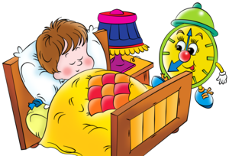
Ребята!
Все ваши рассказы и наблюдения говорят о том, что вы замечаете свою усталость за день. Вечером у вас появляется желание отдохнуть, посидеть спокойно. А если вы легли позже, чем обычно, то на следующий день вы тяжело встаёте и хотите спать.

Slide 5
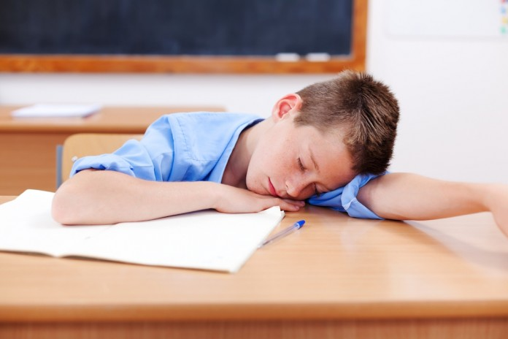
жми на вопрос
Какой вывод мы можем сделать:
для чего надо спать? Сколько часов в
день должны спать дети вашего возраста, чтобы организм смог полностью восстановить свои силы?
Ребята , что случилось с мальчиком? Почему он
заснул на уроке? О чём он мечтает во сне?

Slide 6
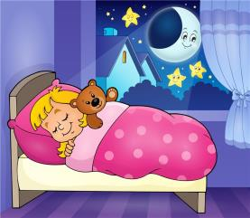
За день человек устаёт. Чтобы отдохнуть и набраться сил, нужно спать. Ложиться спать надо вовремя. Если будешь засиживаться допоздна, то не выспишься. Если ты не выспался, не сможешь хорошо работать на уроке, будешь невнимательным, раздражительным, плаксивым.

Slide 7
Ребята!
Запомните правила здорового сна.
Выбирайте любую маленькую картинку, читайте правило, рассматривайте картинки.

Slide 8
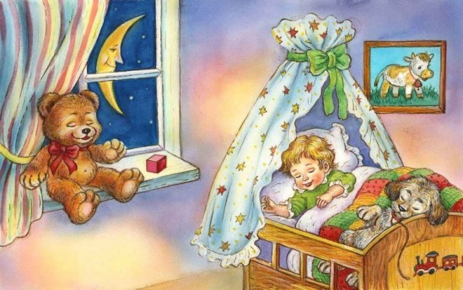
Ложиться спать и вставать в одно и то же время.
Правила здорового сна

Slide 9
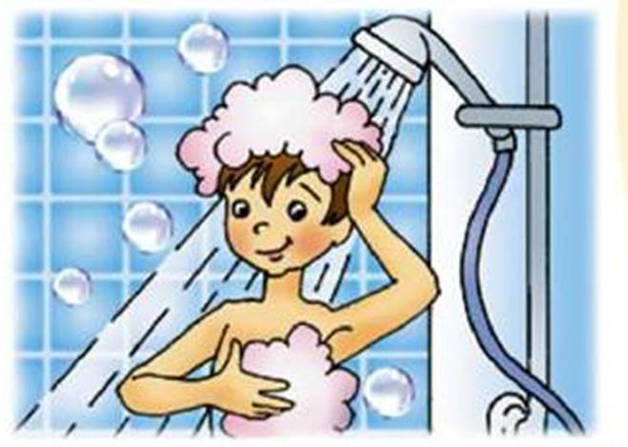
Перед сном надо совершить прогулку, принять тёплый душ.
Правила здорового сна

Slide 10
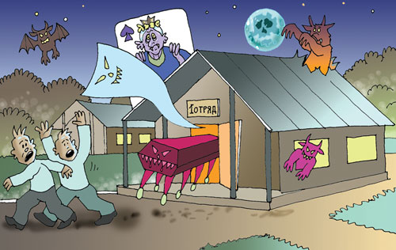
Нельзя перед сном смотреть страшные фильмы, играть в шумные игры, драться, читать волнующие книги.
Правила здорового сна

Slide 11
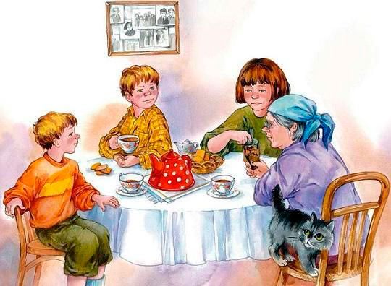
Нельзя перед сном смотреть страшные фильмы, играть в шумные игры, драться, читать волнующие книги.
Правила здорового сна

Slide 12
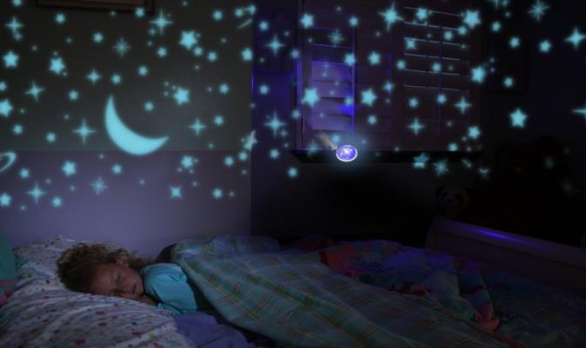
Спать в полной темноте.
Правила здорового сна

Slide 13
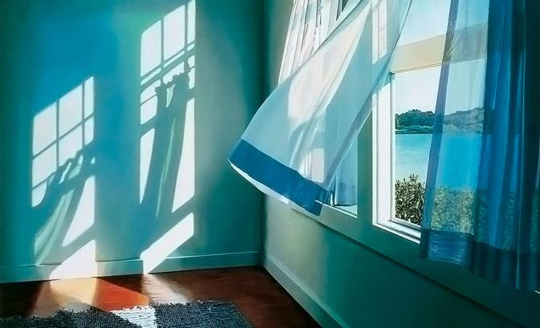
Спать в хорошо проветриваемом помещении,
при открытой форточке.
Правила здорового сна

Slide 14
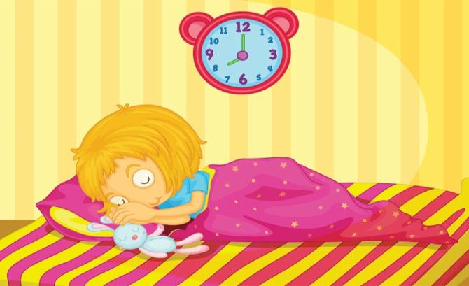
Спать на ровной постели.
Правила здорового сна

Slide 15
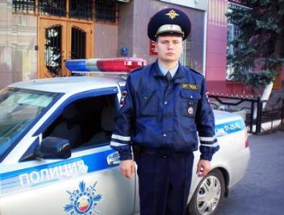
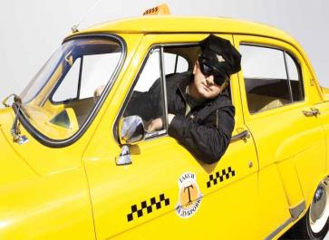
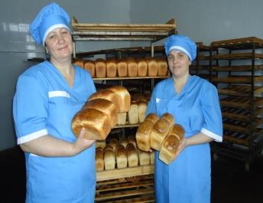
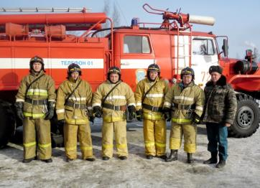
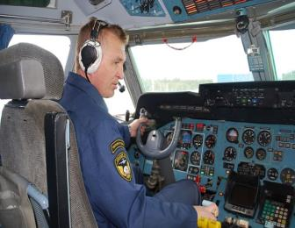
Полицейский
Таксист
Пекарь
Врач
Пожарный
Лётчик
Люди, которые не спят ночью

Slide 16
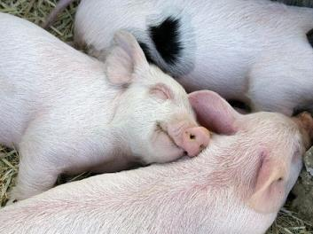
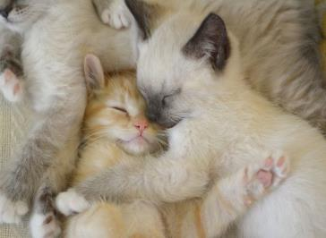
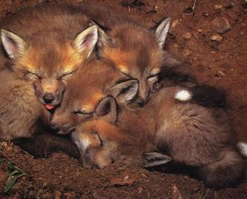
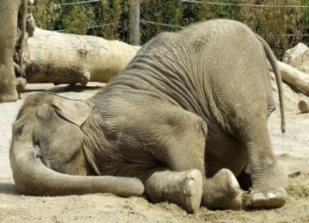
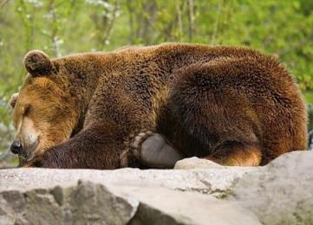
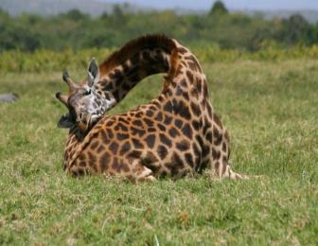
Поросята
Котята
Лисята
Слон
Медведь
Жираф
Животным тоже нужен отдых, поэтому они спят.

Slide 17
Ребята , а вот некоторые
животные ночью не спят. Отгадайте
про них загадки. Чтобы проверить себя, нажмите снова на загадку.

Slide 18
Сова
Летучая мышь
Всю ночь летает, Мышей добывает,
А станет светло –
Спать летит в дупло.
Днём спит,
Вниз головой висит,
Ночью летает,
Пищу на лету добывает.
То погаснет, то зажжётся
Ночью в роще огонёк.
Угадай, как он зовётся?
Ну, конечно…
!
Светлячок
Целый день он спать не прочь,
Но едва настанет ночь,
Запоёт его смычок.
Музыканта звать…
Полежала между ёлками
Подушечка с иголками.
Тихонечко лежала,
А вечером вдруг побежала.
Волк
Сверчок
Ёж
Он в лесу ночами рыщет,
Пропитанье себе ищет?
Страшно слышать пасти щёлк...
Кто в лесу зубастый..

Slide 19
Спасибо, дети,
за урок!

